Slide 1

BÀI 2
NHỮNG VIỆC NÊN LÀM TRONG
GIỜ HỌC, GIỜ CHƠI

Slide 2
TIẾT 1

Slide 3
KHÁM PHÁ – KẾT NỐI

Slide 4

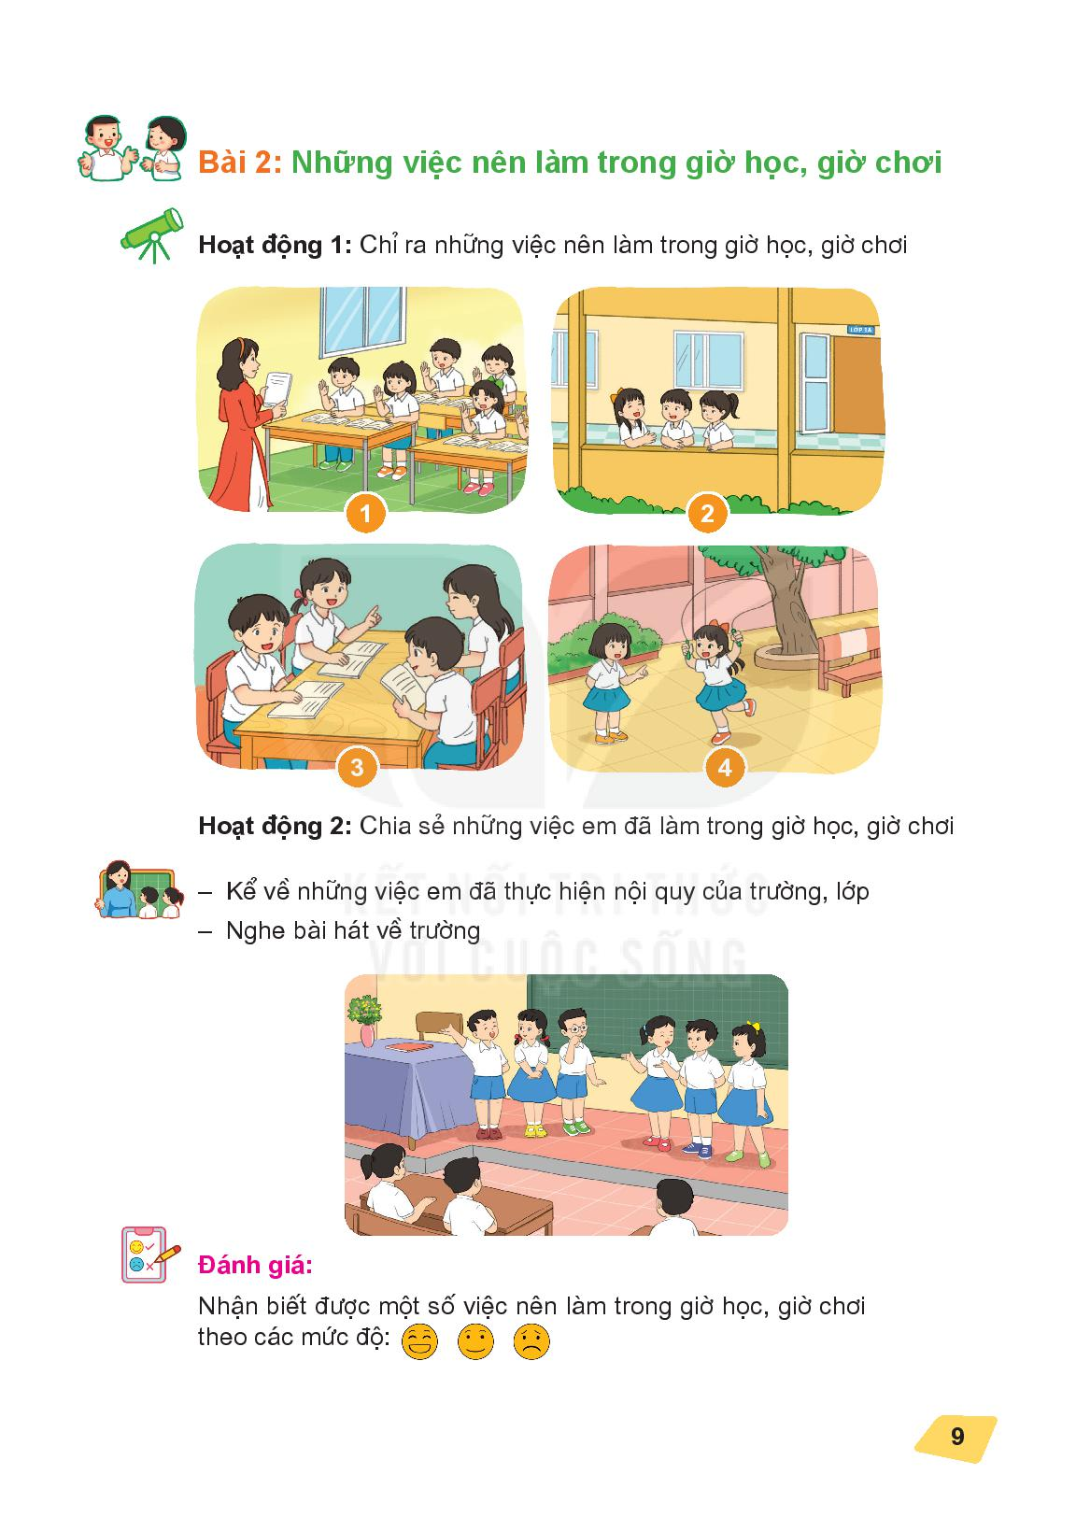
Hoạt động 1
CHỈ RA NHỮNG VIỆC NÊN LÀM TRONG GIỜ HỌC, GIỜ CHƠI

Slide 5
Hoạt động 1
CHỈ RA NHỮNG VIỆC NÊN LÀM TRONG GIỜ HỌC, GIỜ CHƠI

Slide 6
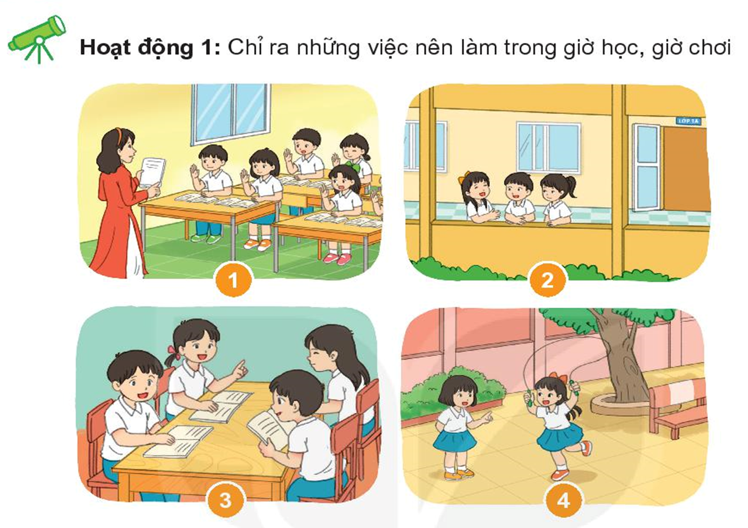
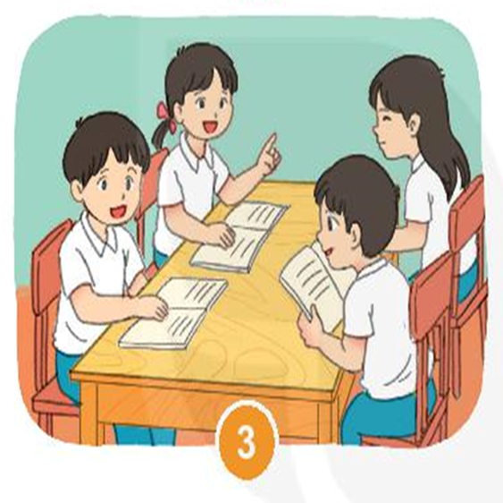
Những việc nên làm trong giờ học:

Slide 7
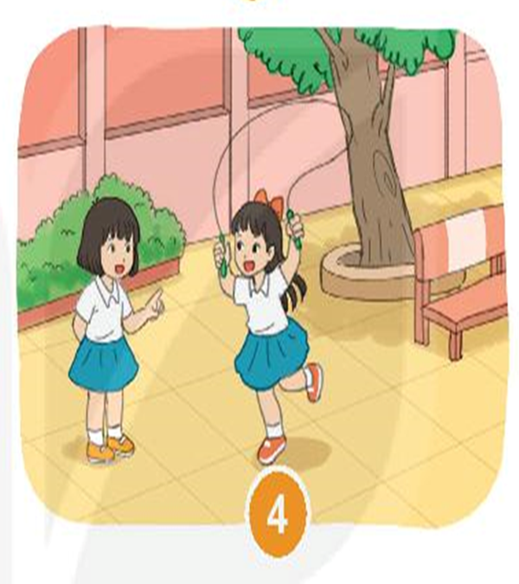
Những việc nên làm trong giờ chơi:

Slide 8
Hoạt động 2
Thảo luận nhóm đôi
Chia sẻ những việc em đã làm trong giờ học, giờ chơi

Slide 9
Hãy kể thêm những việc nên làm trong giờ học, giờ chơi mà em biết?

Slide 10
TỔNG KẾT
Những việc nên làm trong giờ học
Giữ trật tự
Tập trung, lắng nghe thầy/cô giảng bài
Tích cực tham gia phát biểu
Làm việc nhóm nghiêm túc, hiệu quả
Giơ tay khi có ý kiến
Giữ gìn vệ sinh lớp học

